Slide 1



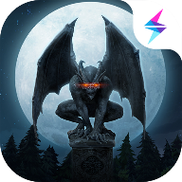



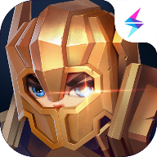
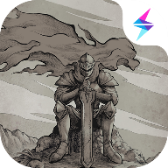


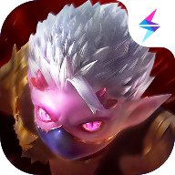
2023年吉比特&雷霆游戏未来游戏制作人大赛

Slide 2
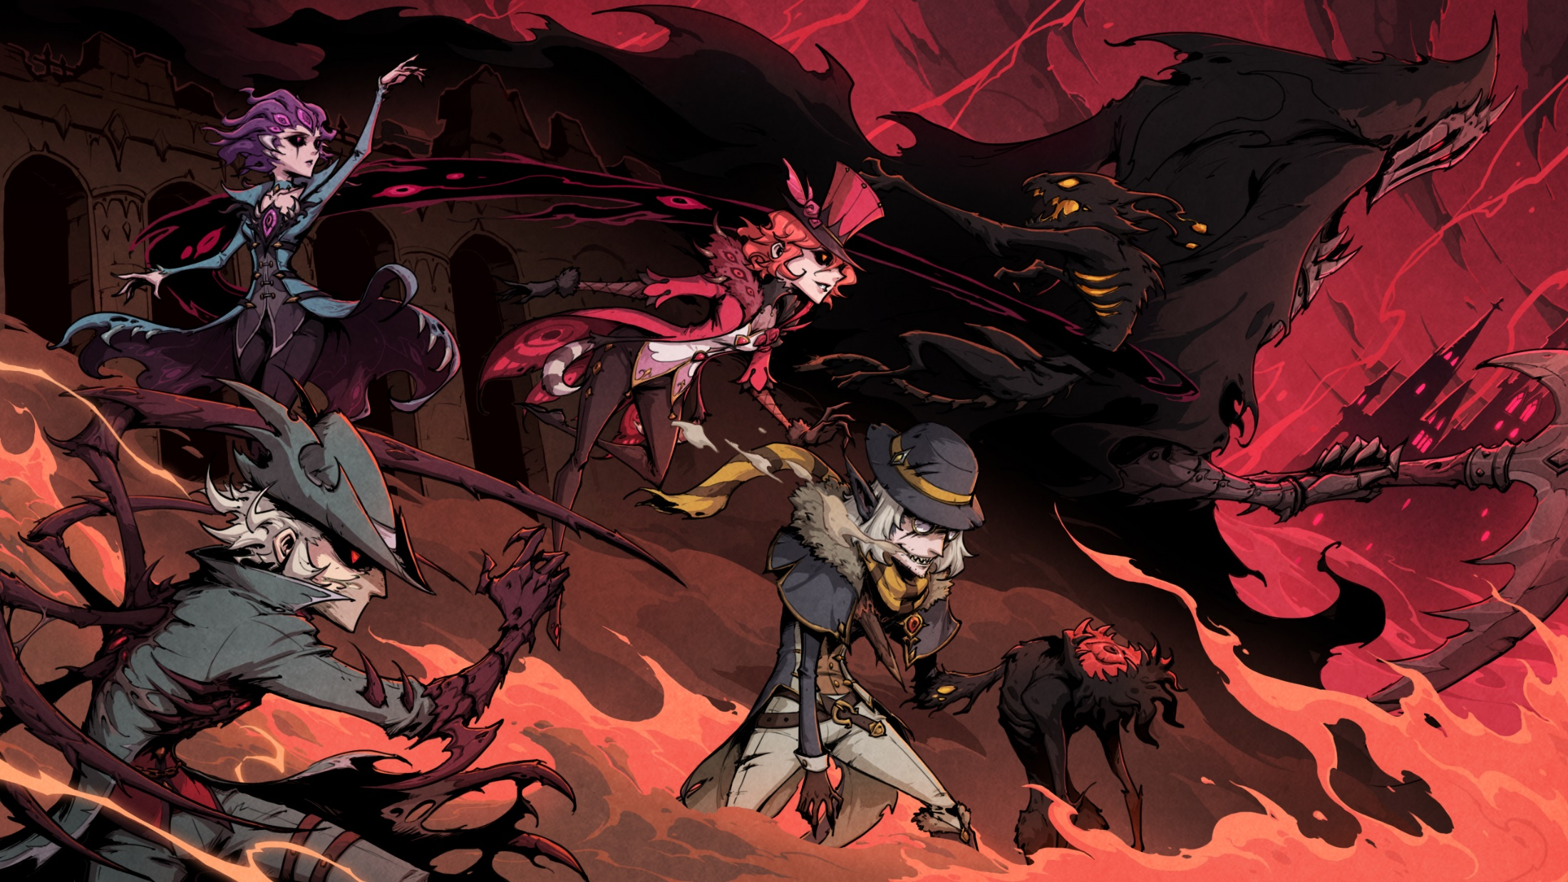

团队介绍
游戏介绍
新手指南
游戏展示
目录

Slide 3
01.团队介绍

Slide 4
团队介绍
队名：嗯（solo团队）
姓名：凌微月
ID：GS000376
学校&专业：四川大学-人工智能
角色：六边形战士（伪）

Slide 5
02.游戏介绍

Slide 6
游戏简介
方块旅行
解密
3D
PC
Low-poly
A Short Hike
什么？没有跳跃还想爬山？

Slide 7
核心玩法
在这个世界里，玩家需要操控不能跳跃的方块旅者，方块旅者只能在与它相同高度的平面移动，利用地图里的机关可以调整方块旅者的高度。
玩家可以在可操控的方块旅者之间切换，相应的，机关也涉及到颜色、重量、高度的要求。所以，利用机关，灵活地调整方块旅者的高度关系来解开谜题吧。
不要抛下你的伙伴，缺少了它们你将寸步难行。

Slide 8
用户定位
休闲解密玩家、收藏家
在一个美好的下午，静静地享受一段攀登之旅吧

Slide 9
03.新手指南

Slide 10
新手指南
作为线性游戏，玩家的最终目标就是到达山顶。
在到达山顶的过程中，会遇到同为方块旅者的伙伴，也会遇到山中的小生灵加入旅途。同时，在场景中还隐藏了一些收藏品。
WASD移动，F可以发射和操控的方块旅者颜色一致的枪

Slide 11
04.游戏展示

Slide 12
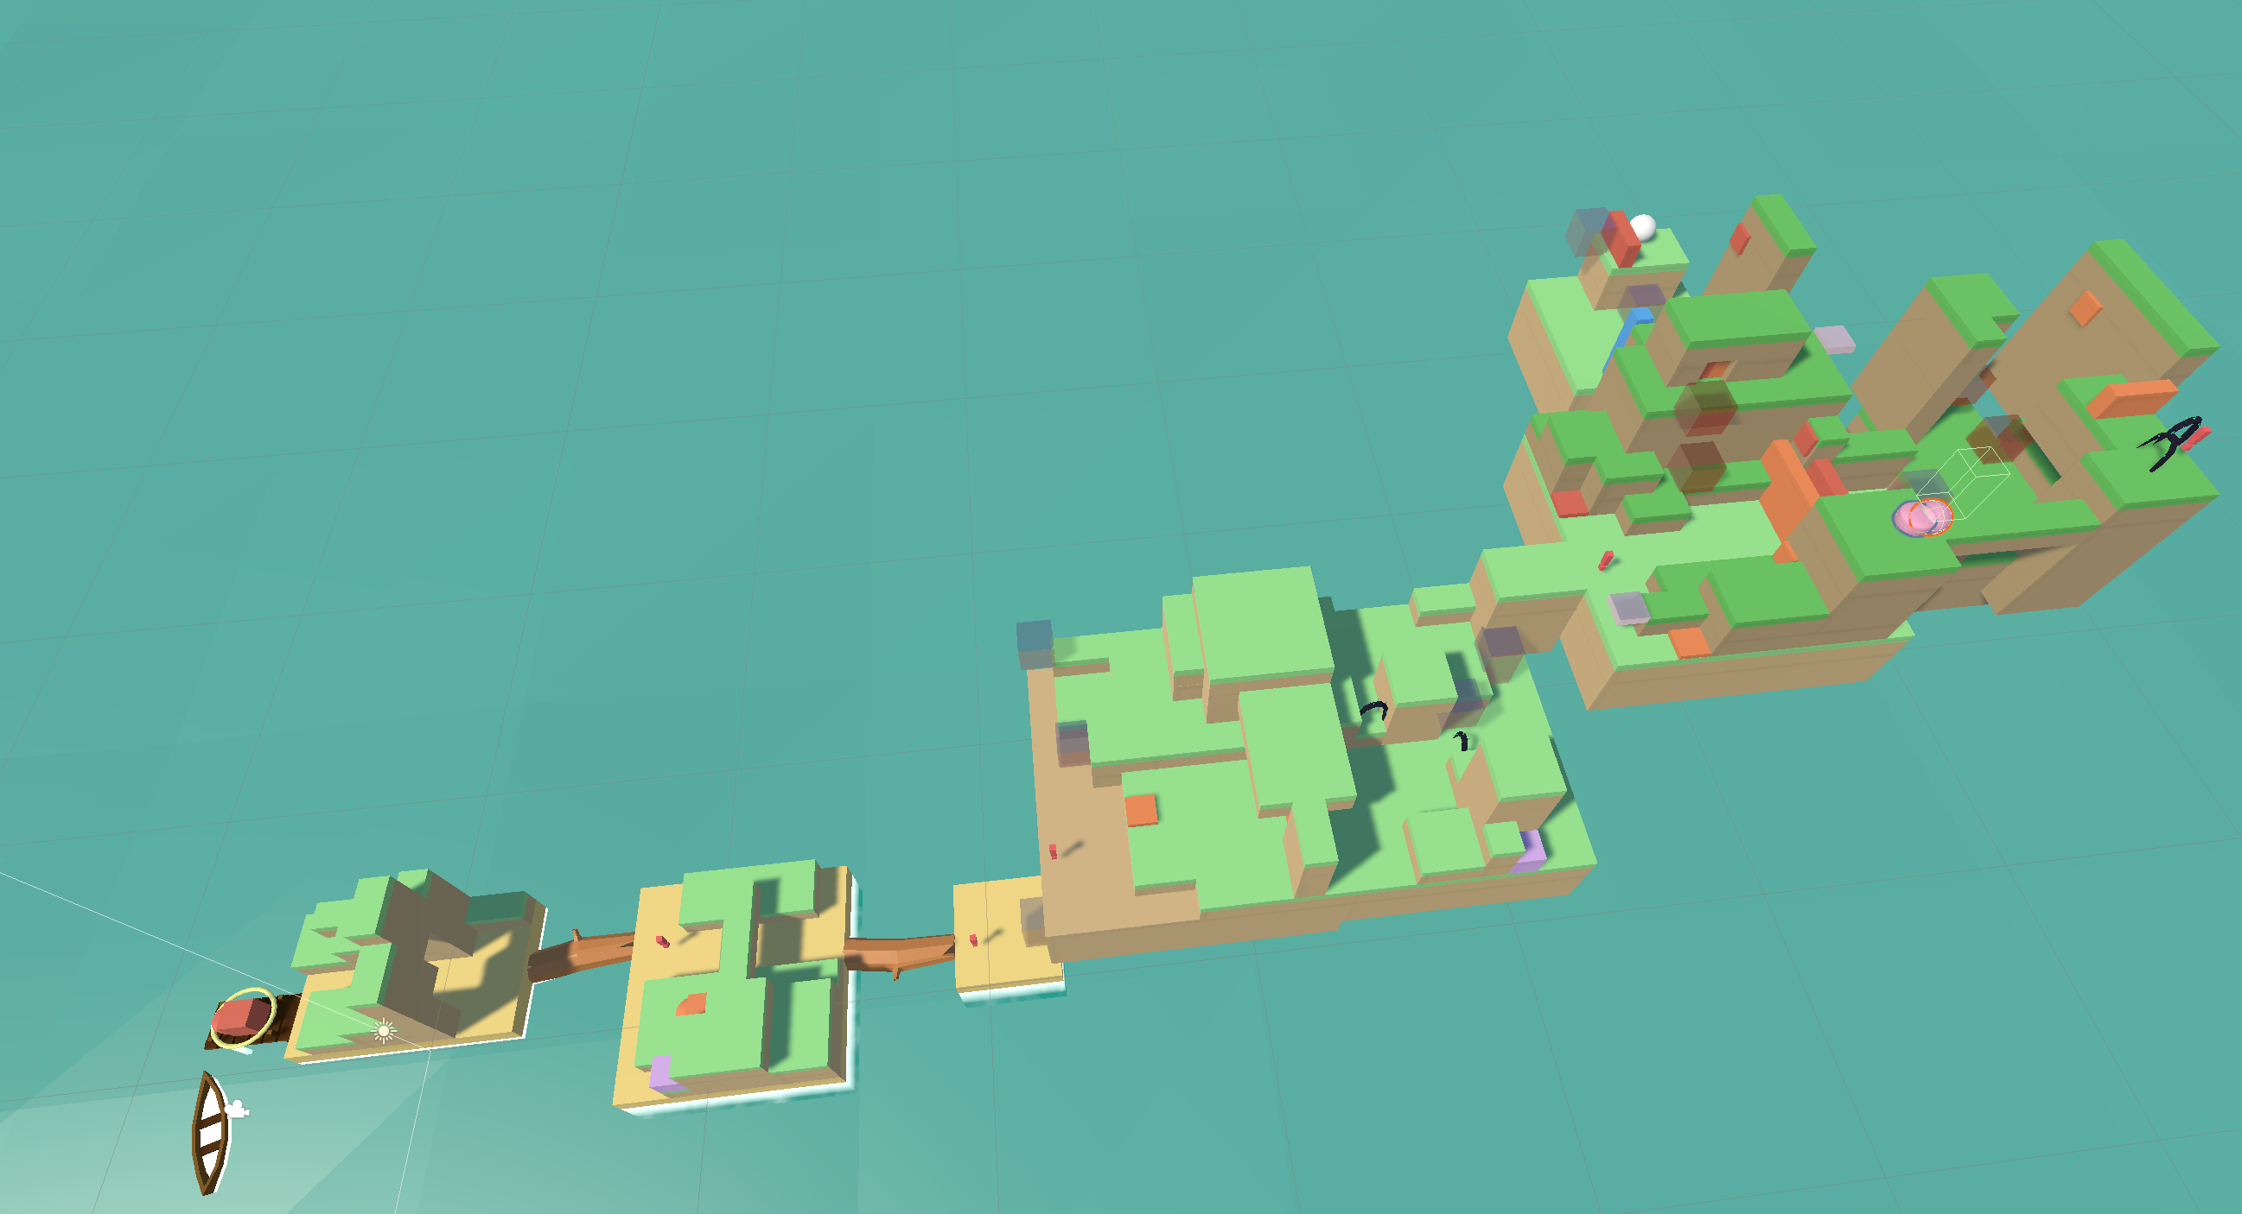
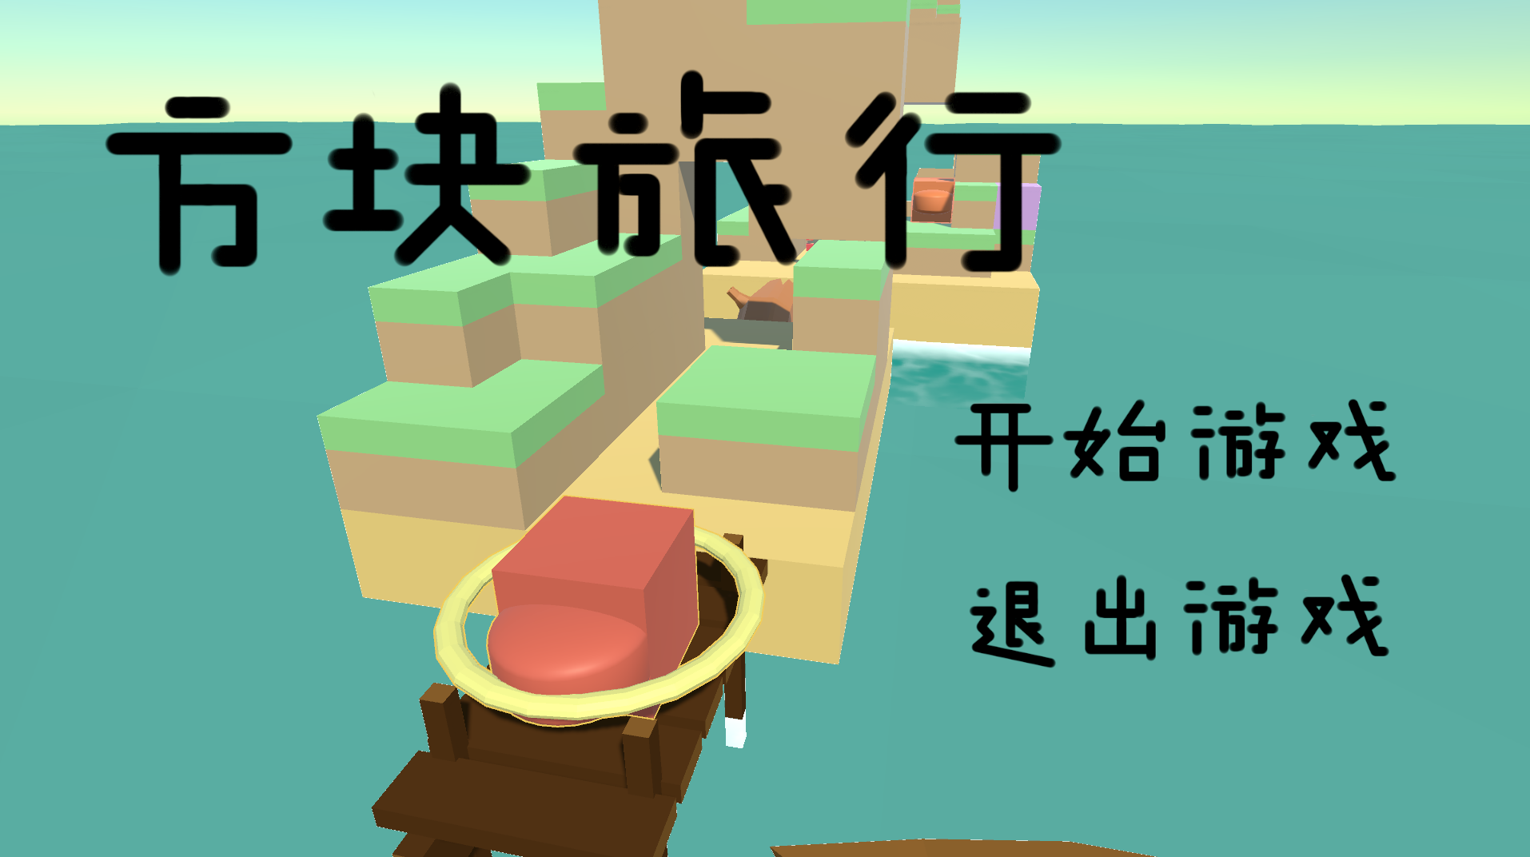
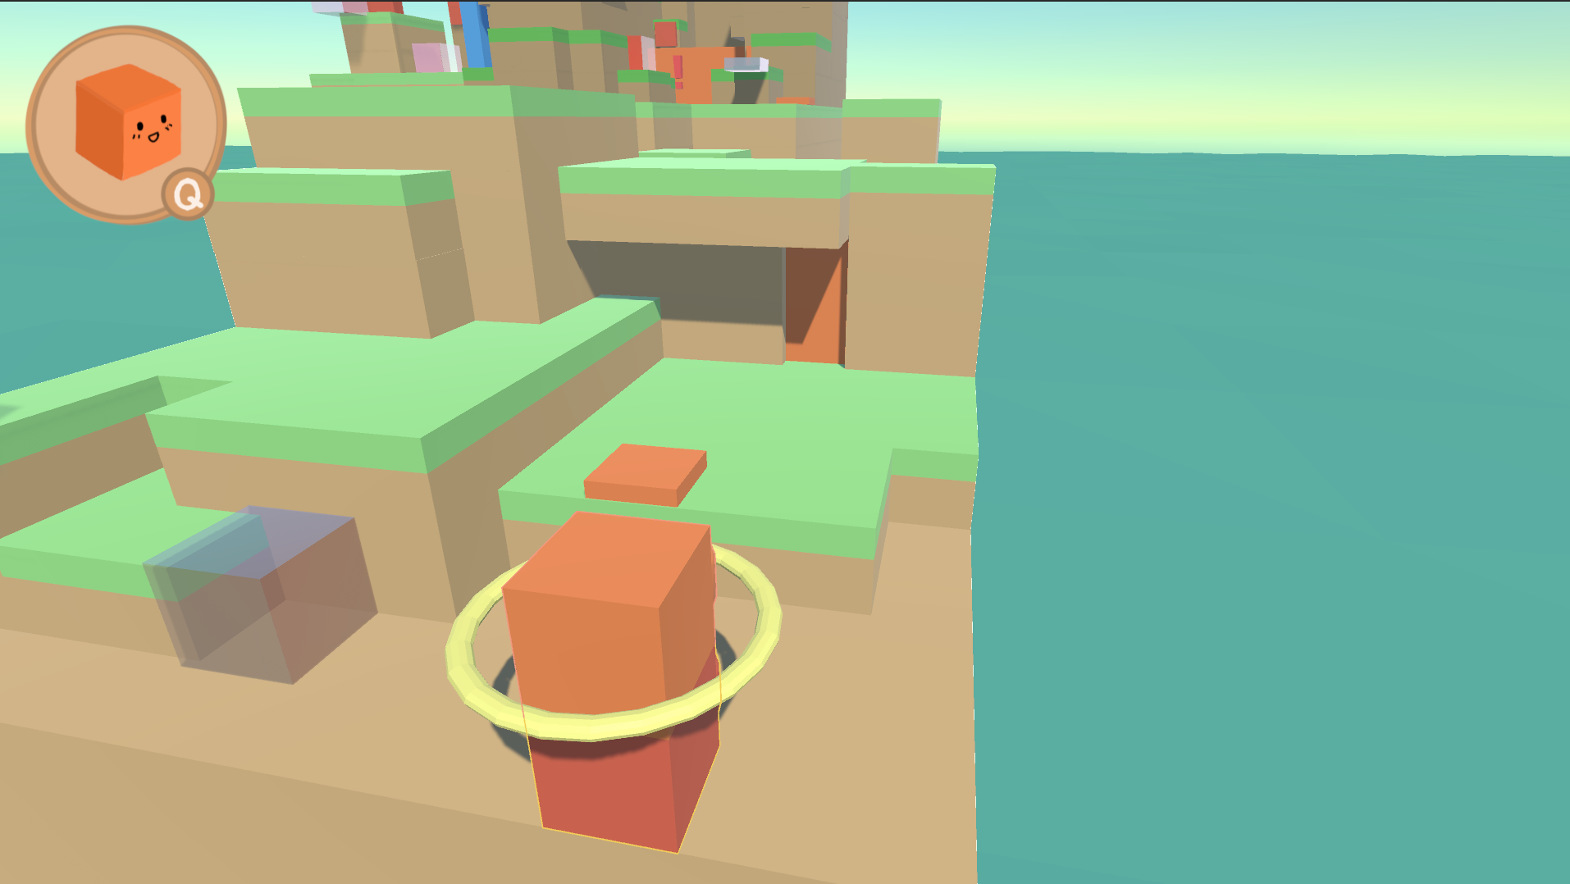
游戏展示

Slide 13
Thank You

